Slide 1

Конкурс на соискание Премии губернатора Московской области
«Наше Подмосковье» в 2016 году
Номинация: «Связь времён»
Проект на тему:
«Работа с родителями как форма социального партнёрства в процессе духовно-нравственного воспитания обучающихся начальной школы»
Автор: Евтехова В.Ф., учитель МБОУ гимназии «Пущино»

Slide 2
ТИП ПРОЕКТА - долгосрочный
НАПРАВЛЕННОСТЬ – духовно-нравственное воспитание
СРОКИ РЕАЛИЗАЦИИ ПРОЕКТА:
Организационно-подготовительный -01.09.2013г.
Основной -2014-2016 гг.
Заключительный - рефлексия – май 2017г.
КОЛИЧЕСТВО УЧАСТНИКОВ:
ученики МБОУ гимназии «Пущино» и их родители

Slide 3
Актуальность проекта
Школе и семье трудно друг без друга успешно осуществлять воспитание молодого поколения. Только совместные усилия учителей и родителей дают возможности улучшить как учебно-воспитательную работу в школе, так и воспитание школьников в семье.
Работа с родителями как форма социального партнёрства в процессе духовно-нравственного воспитания обучающихся начальной школы, формулирует и раскрывает основные условия повышения эффективности совместной воспитательной деятельности школы, семьи и общественности, особенности этой работы в современных условиях; задачи, формы и содержание повышения педагогической культуры родителей, взаимодействия школы с общественными организациями.
Педагогическая культура родителей – один из самых действенных факторов духовно-нравственного развития, воспитания и социализации младших школьников.

Slide 4
Цель исследования: повысить качество отношений семья – ребёнок - школа и создать систему сотрудничества семьи и школы с целью осуществления благоприятных условий для формирования личности ребёнка.
Задачи исследования:
приобщение юного поколения россиян к духовному наследию и истокам православной культуры, как истоку, с которого начинается восхождение к высоким образцам российской и мировой культуры;
помочь ребёнку почувствовать заинтересованность взрослых в его учебных достижениях, ощутить поддержку и понимание, внимание и доброту со стороны отца и матери;
показать родителям, как велика роль их собственного примера;
активное познание и освоение нового, где родители превращаются из наблюдателей в активных участников образовательного процесса;

Slide 5
Ожидаемые результаты:
- повышение эффективности и активности сотрудничества педагогов и семьи;
- знание семейных традиций, обычаев, их уважение и соблюдение;
- создание сценариев праздников, творческих отчетов, выставок, презентаций, сценариев родительских собраний для передачи приобретенного опыта коллегам;
- сплочение коллектива на основе творческого сотрудничества и взаимопонимания;
- сближение взрослых и детей, на основе проявления положительных эмоций;
- приобретение участниками проекта навыков творческого сотрудничества и применение их в повседневной жизни.

Slide 6
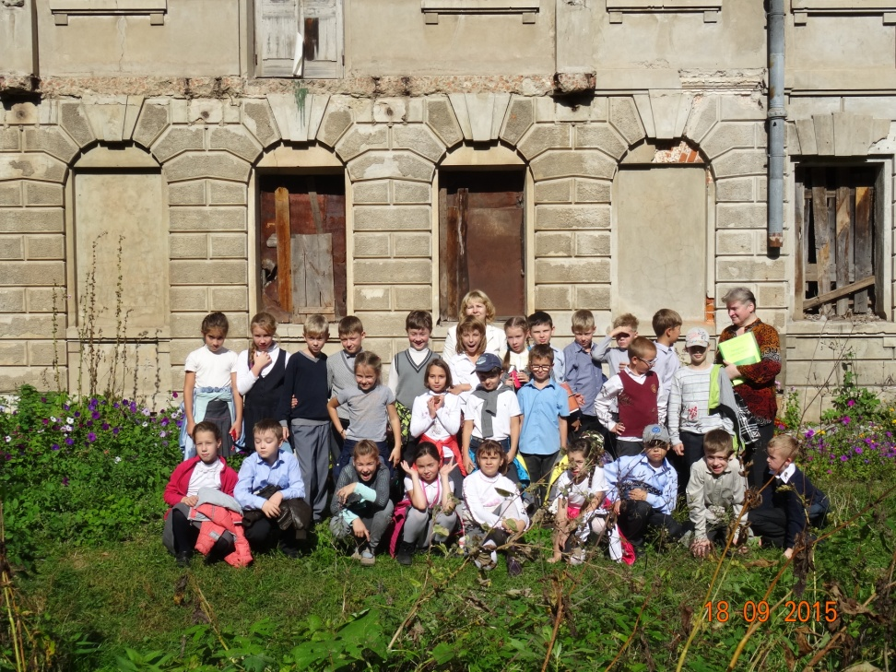
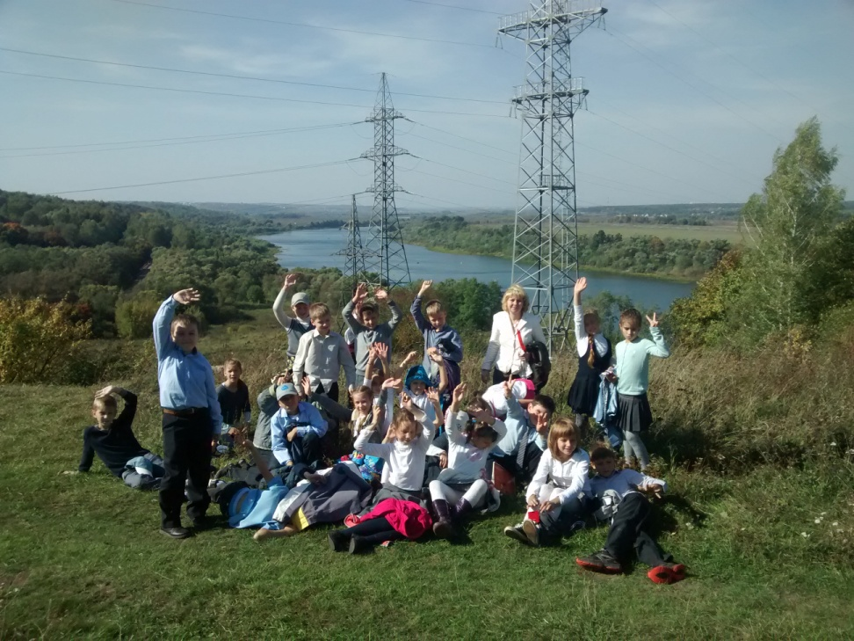
Формы и средства реализации проекта
Человек был и всегда остаётся сыном природы, и то, что роднит его с природой, должно использоваться для его приобщения к богатству духовной культуры. В.А.Сухомлинский
Знакомство с историей родного края

Slide 7
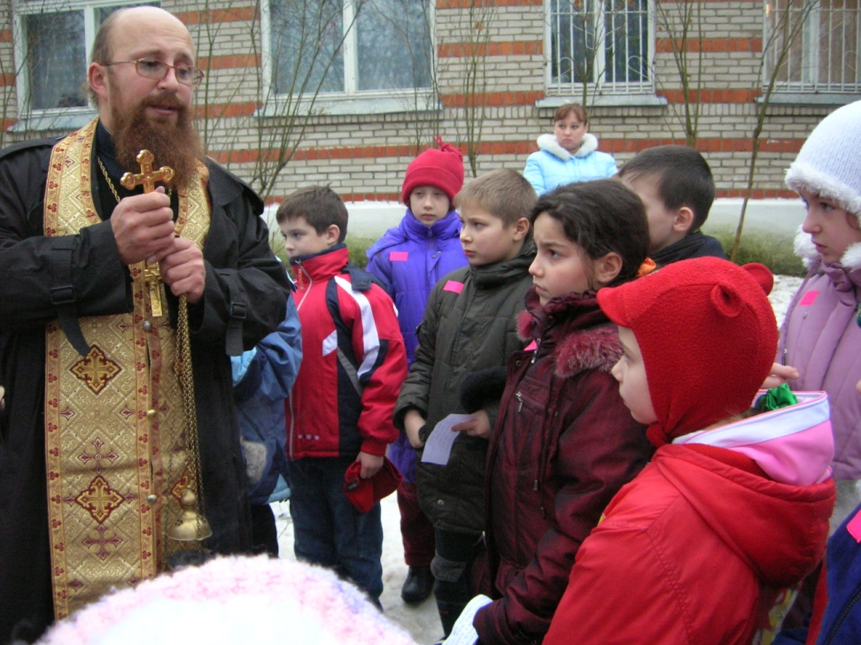
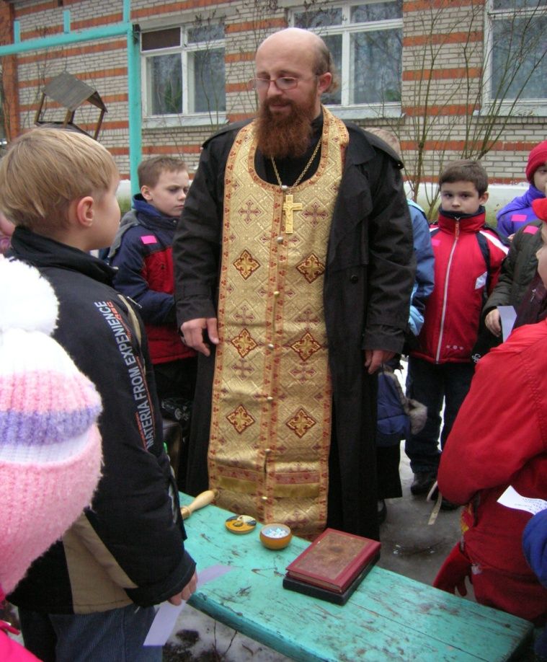
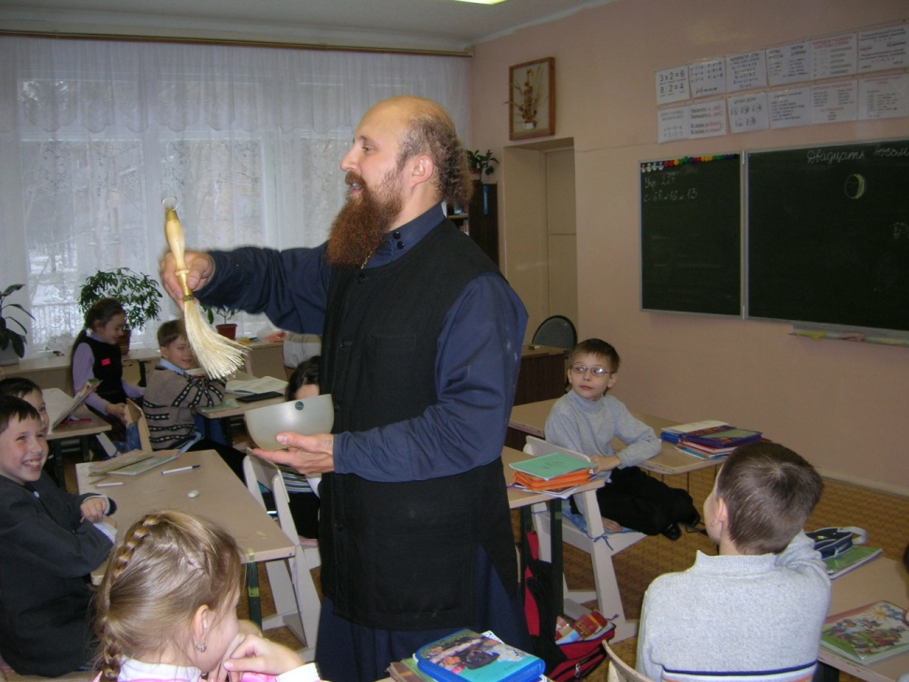
приобщение подрастающего поколения к истокам православной культуры

Slide 8
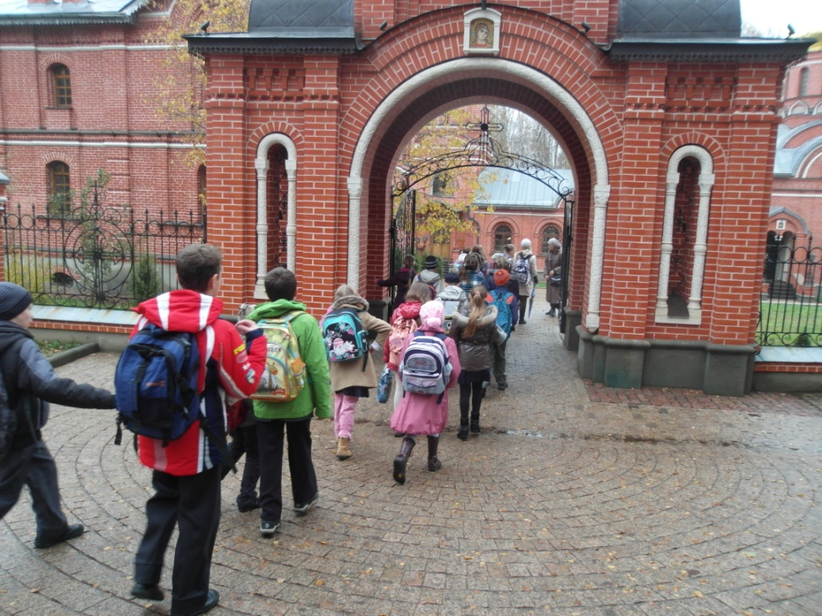
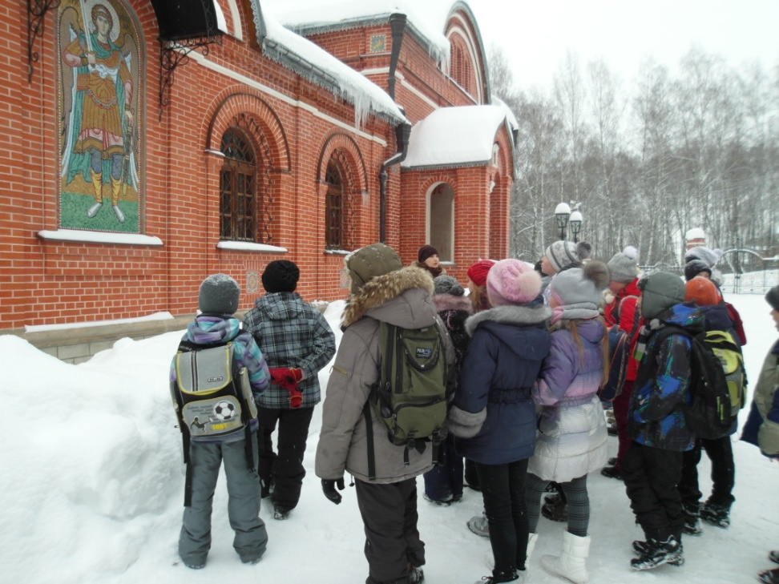
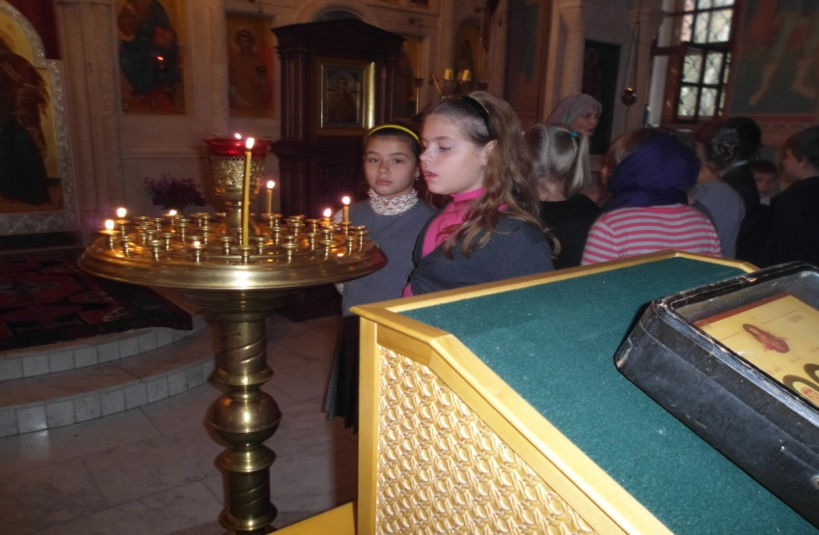
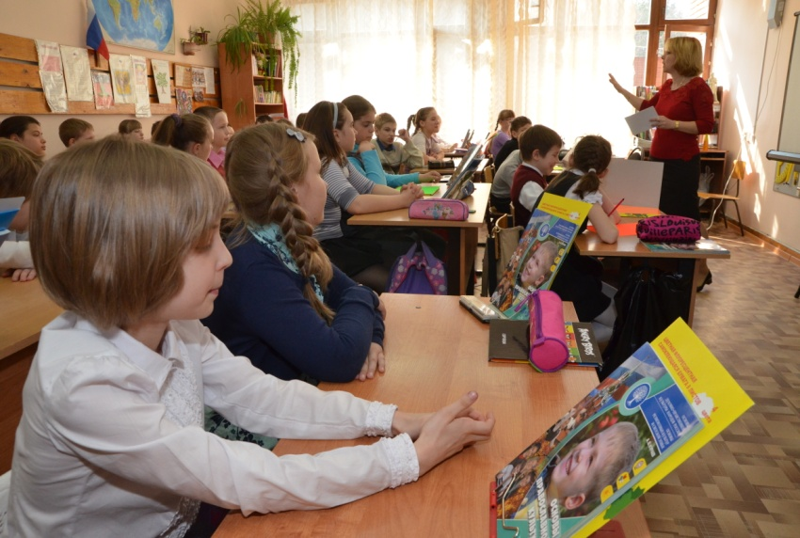
Экскурсии в храм и уроки с директором Воскресной школы

Slide 9
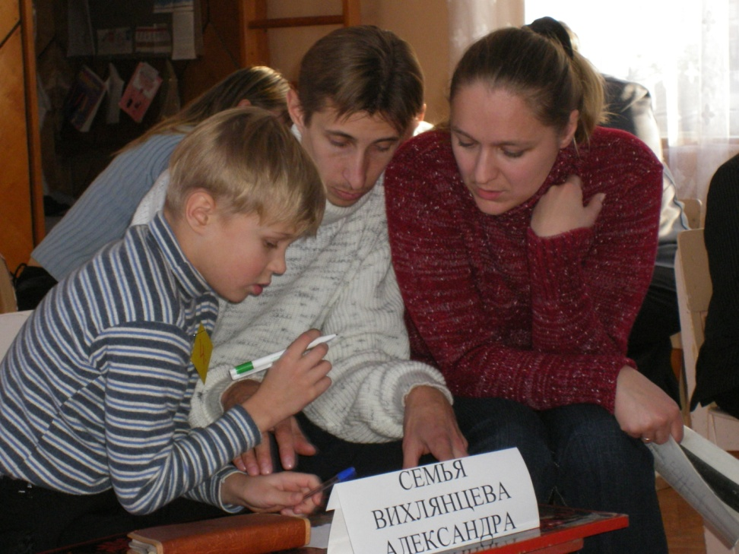
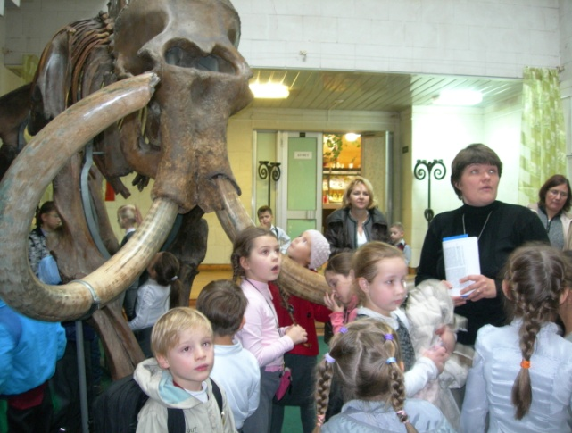
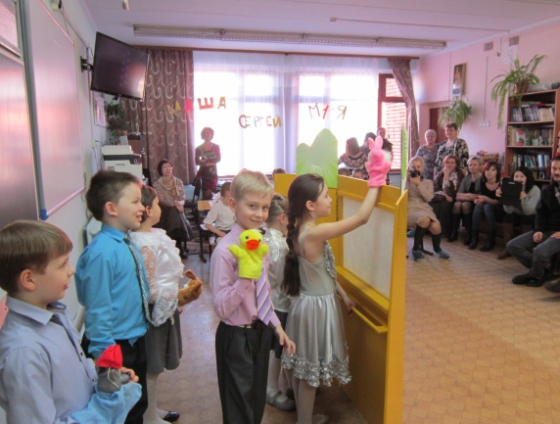
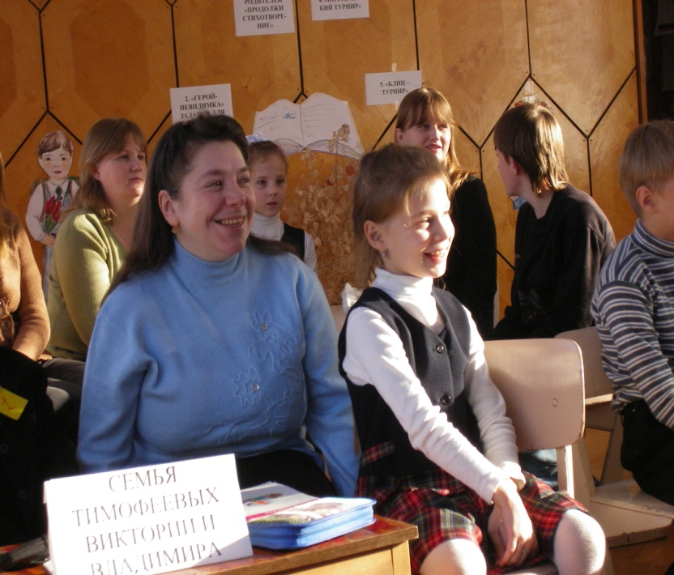
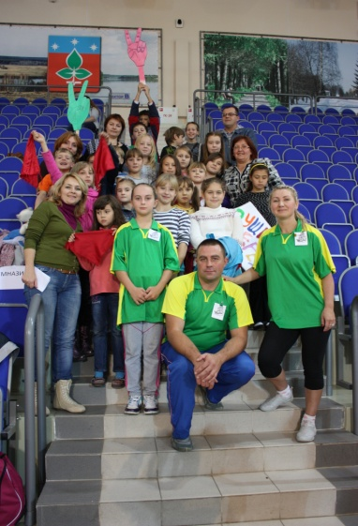
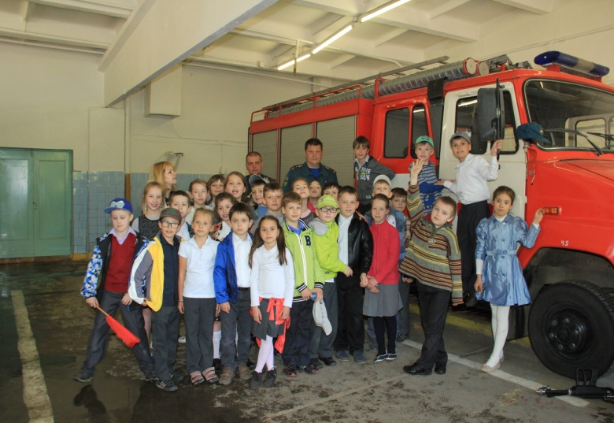
Конкурсы, экскурсии, спектакли

Slide 10
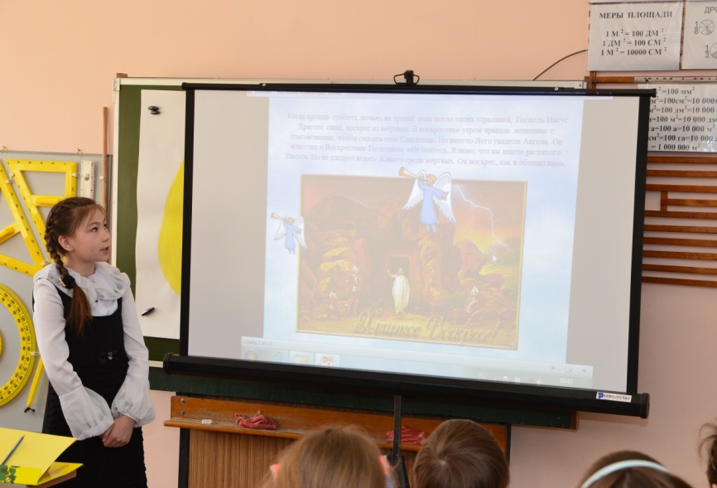
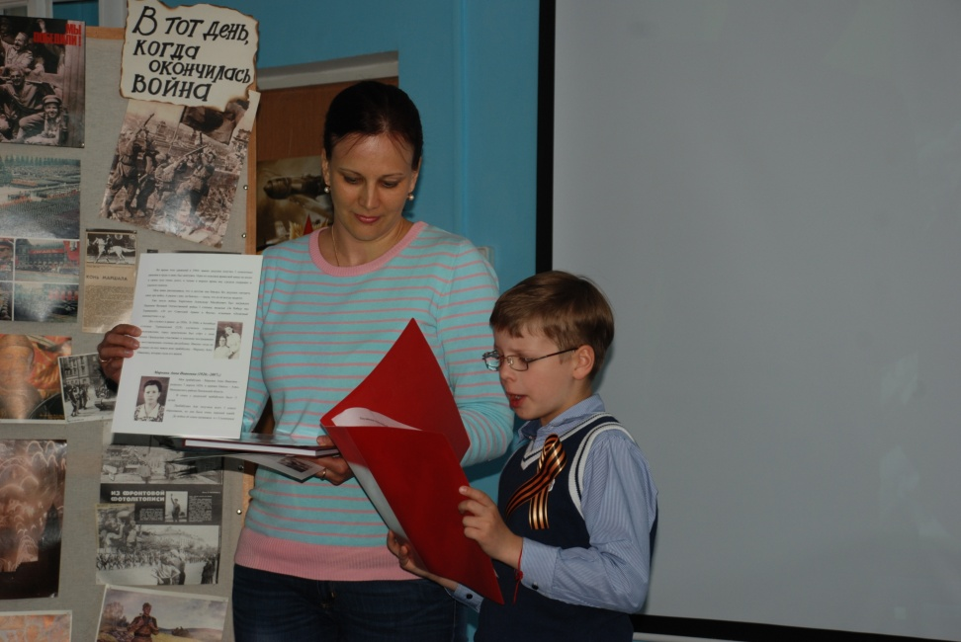
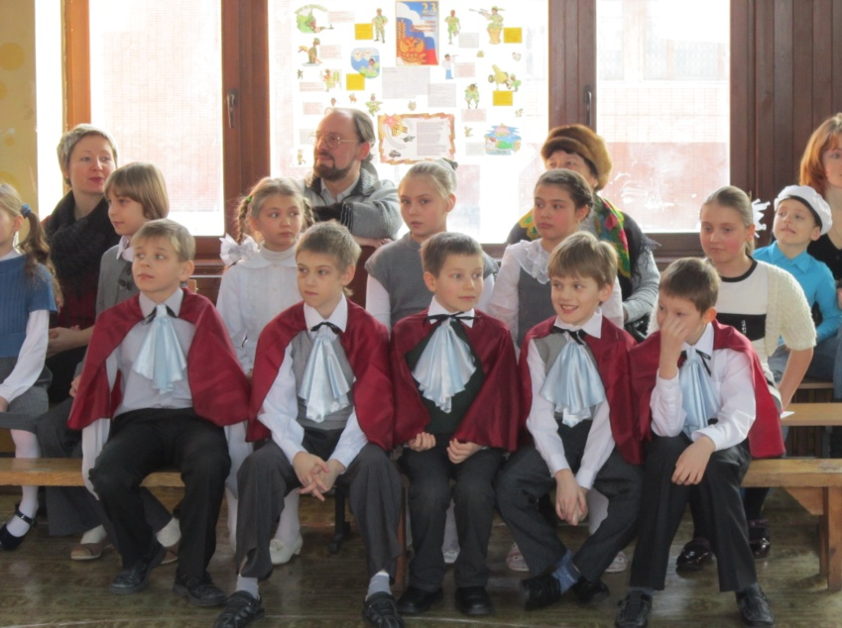
Уроки и праздники

